Slide 2
Засоби комунікації Навчальний процес, як комунікація між основними групами учасників: адміністрація, вчителі, учні, їх батьки Створення навичок спілкування.

Slide 13
Комп’ютер в мережі

Slide 17
Створення Дніпропетровського міського поштового простору

Slide 18
Уніфіковані адреси середніх навчальних закладів: sz000@dnepredu.dp.ua дошкільних закладів: dnz000@dnepredu.dp.ua Сайт допомоги: www.dnepredu.dp.ua Служба підтримки користувачів: live@dnepredu.dp.ua

Slide 19
Дослідно-експериментальна робота ЛІТ

Slide 20
ЛІТ – Showcase School 2014-2015

Slide 21
Перший фестиваль робототехніки у Дніпропетровську

Slide 22
Розумний дім-місто-заклад

Slide 24
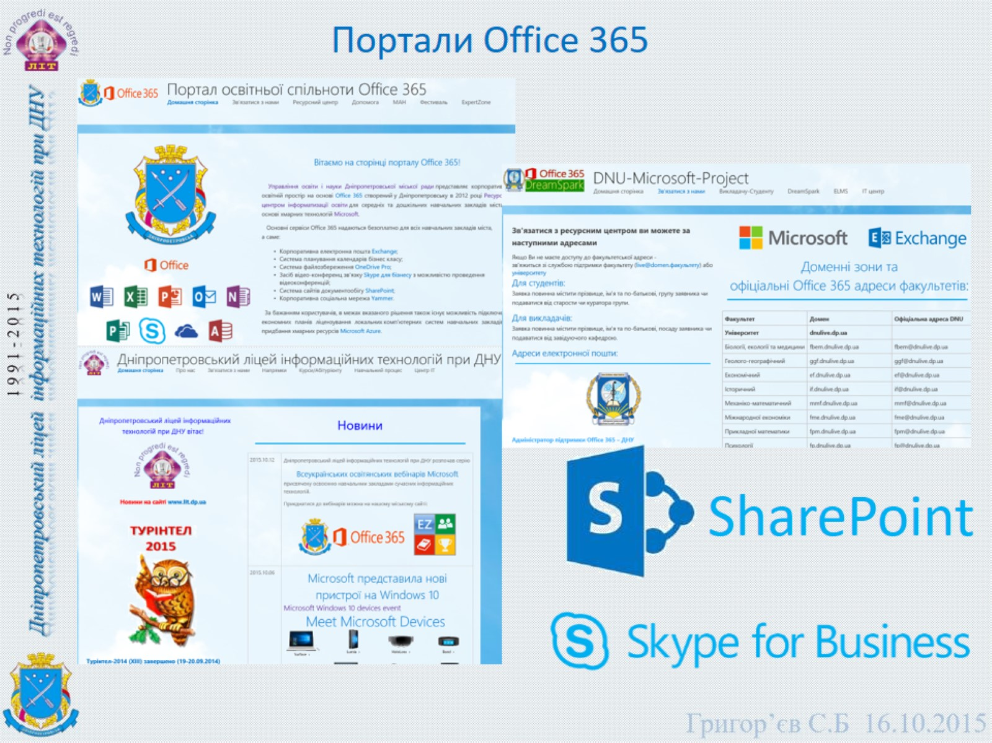
Портали Office 365

Slide 25
Вебінари Microsoft 2015 www.dnepredu.dp.ua

Slide 27
Встановлення довіри між освітніми доменами для зручної та безпечної роботи

